Slide 1


Определение фродовых транзакций
By: МИФИческие и не очень

Slide 2
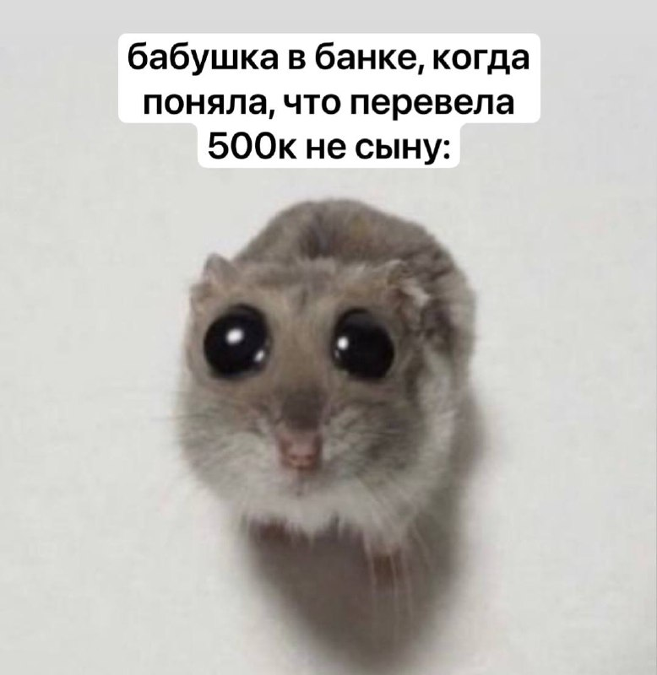
ПРОБЛЕМА

Slide 3
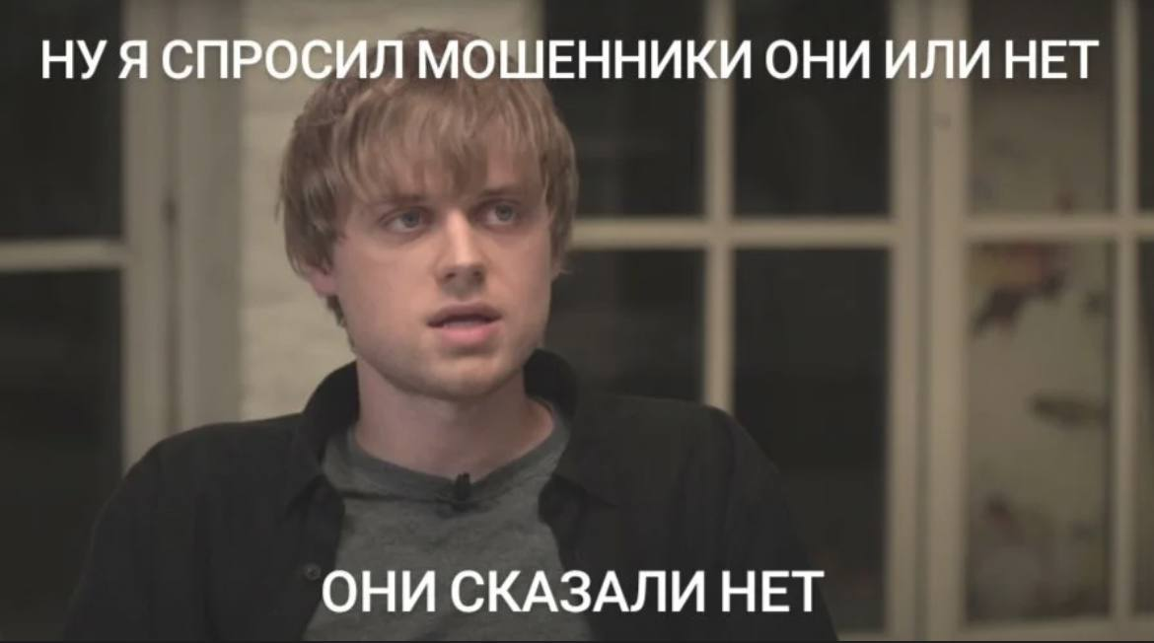
ЦЕЛЬ
Разработать механизм
по минимизации
мошеннических схем

Slide 4
ВОПРОСИКИ
Какой возраст отправителя ?
Местоположение получателя ?
Делались ли переводы этому получателю ранее ?
Какая сумма отправлена ?

Slide 5
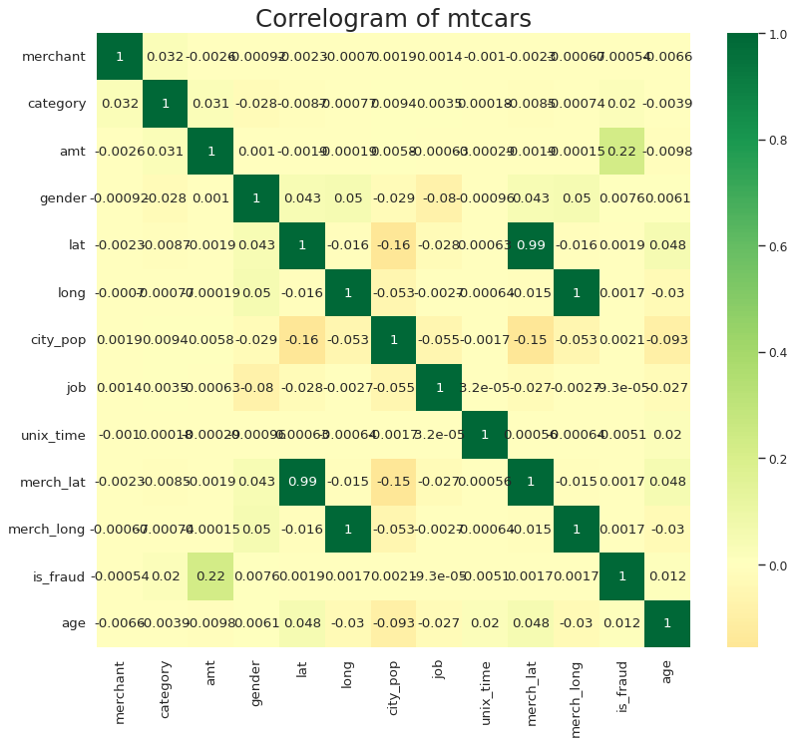
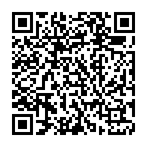
Что мы сделали ?

Slide 6




Сделали
Использовали
Подготовили набор данных
Pandas NumPy Scikit-learn
Разработка решения для онлайн проверки транзакций
Matplotlib Seaborn
Оценка производительности решения
Набор данных с Kaggle

Slide 7
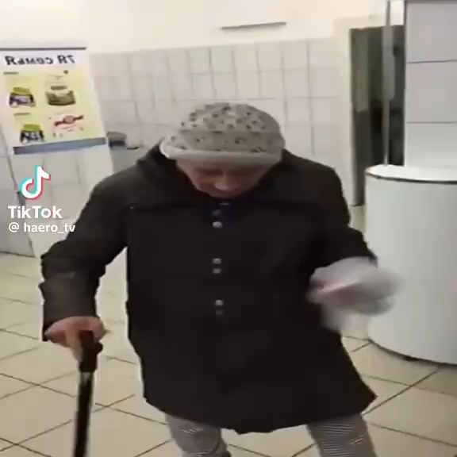
Бабушки, если вы не возьмете наше решение:

Slide 8
И если вы возьмете:

Slide 9
СПАСИБО ЗА ВНИМАНИЕ

